Slide 1
Carrossel de Fotos
Trabalho de Front-End com Java Script

Slide 2
Parte 1
Crie o layout padrão:
1-index.html
2-style.css
3-script.js

Slide 3
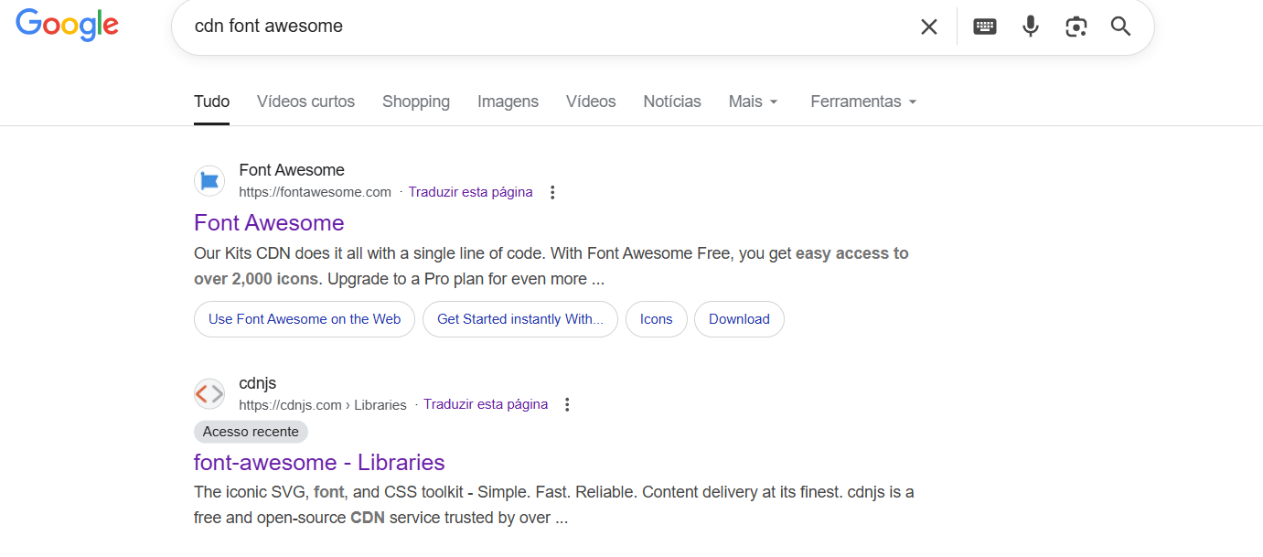
Entre no Google e digite
Digite
Clique AQUI!!!

Slide 4
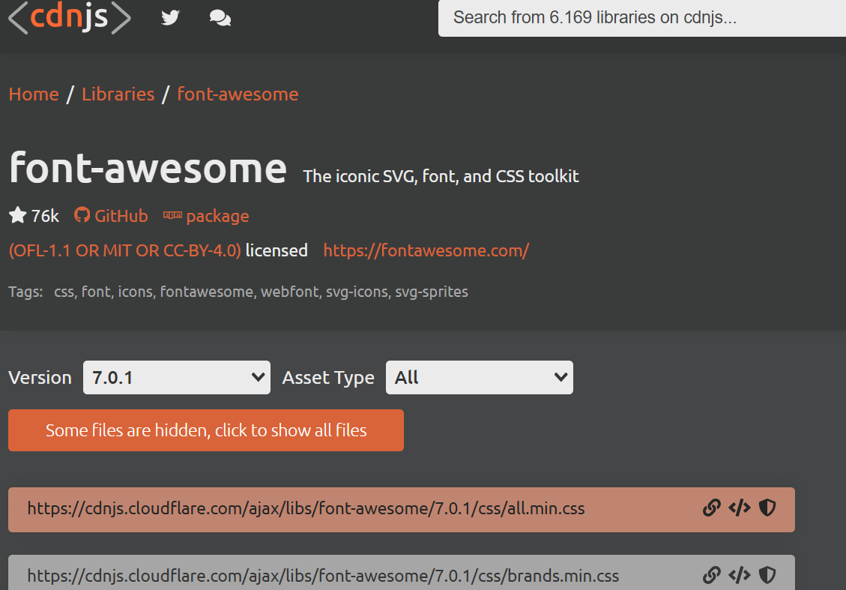
Copie o código do CDN
Clique Aqui

Slide 5
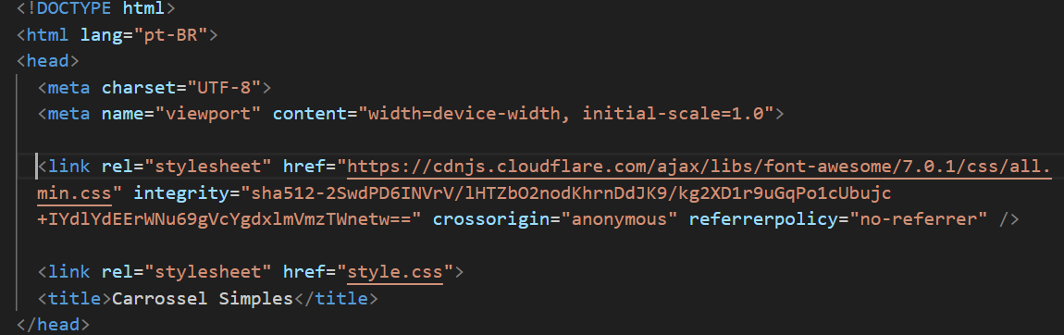
Cole o CDN em seu <head>
CDN do FONT AWESOME

Slide 6
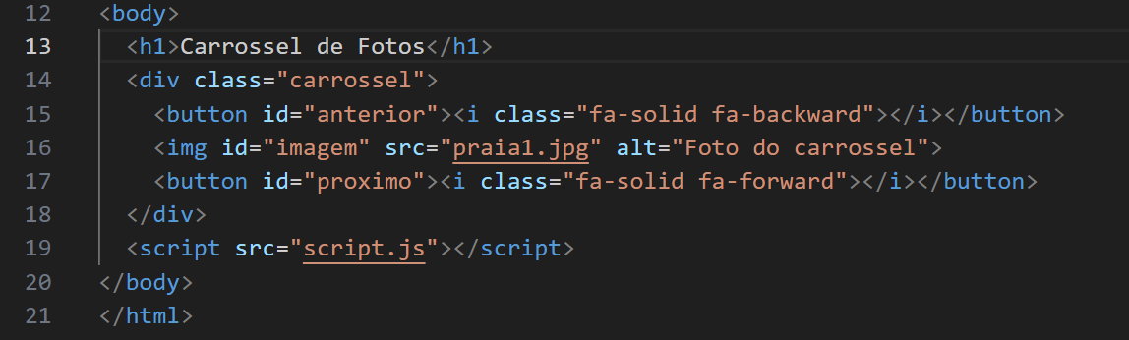
<body>
Copie e cole o ícone do font awesome

Slide 7
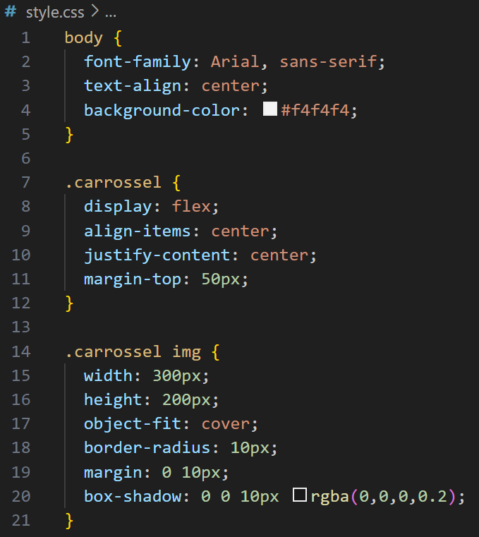
Style.css

Slide 8
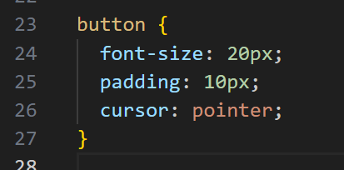

Slide 9
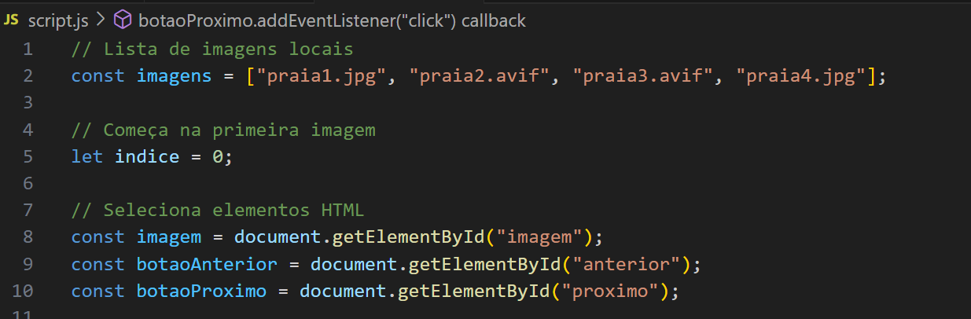
Script.js

Slide 10
